Slide 1

FENIX TECHNOLOGY
Cristian Andrés Castellanos Rodríguez.
Sara Naidu Diaz González.
Laura Nataly Garzón Suarez.
Juan Sebastián Herrera Prieto.
María Isabel Uribe Diaz.

Slide 2
2. PLANTEAMIENTO DEL PROBLEMA
Sportling se dedica a la venta de tenis deportivos de réplica AAA, su bodega se encuentra ubicada en la zona de los Mártires más específicamente en el centro comercial Plaza España, desde este punto se distribuyen los tenis a los 4 locales. El problema que presenta la empresa es la falta de una gestión y administración adecuada de su mercancía, pues se evidencia que al llegar los conteiners con la mercancía, esta es descargada y recibida únicamente por el jefe y los bodegueros, debido a la gran cantidad, no es posible realizar un control especifico y detallado sobre lo recibido, dado que en ocasiones mientras se está descargando la mercancía, los vendedores solicitan cierta cantidad de tenis a los bodegueros, los cuales sacan los tennis solicitados, de la mercancía que se está descargando

Slide 3
PLANTEAMIENTO DEL PROBLEMA
cabe aclarar que en temporada alta la empresa presenta una excelente venta debido a la alta demanda y flujo de personas que transitan, pero en temporada baja, no se realizan las ventas esperadas de sus productos. Gracias al alto esfuerzo, dedicación y estrés laboral que implican las temporadas altas, se puede presentar la pérdida de productos, ventas y una posible disminución en la satisfacción del cliente, lo que a su vez dificulta la identificación de los niveles de inventario, la planificación de pedidos y la falta de seguimiento de los productos más vendidos. Como resultado, la empresa tendría que incurrir en costos adicionales consecuentemente por falta de la gestión adecuada de su mercancía, .provocando que esto afecte su economía.

Slide 4
3. PREGUNTA PROBLEMA
¿Cómo nuestro sistema de inventario ayudaría a la empresa Sportling de manera más eficiente a la hora de gestionar y administrar su mercancía?

Slide 5
4. OBJETIVO GENERAL
Implementar un sistema de control de inventario efectivo que permita a la empresa llevar un registro adecuado de su mercancía de manera eficiente, realizar pedidos de manera oportuna y asegurarse de que los niveles de inventario sean adecuados para satisfacer la demanda del cliente y evitar la pérdida de ventas y costos innecesarios.

Slide 6
5. OBJETIVOS ESPECIFICOS
Gestionar inventario para llevar un control de entrada y de salida de los productos a la bodega, con una constante actualización de información sobre los tennis.
Clasificar zapatillas por tipo, talla, modelo, marca, precio y disponibilidad, lo que facilita la búsqueda y recuperación de los tennis en el inventario.
Automatizar procesos, el permite a los vendedores y al jefe conocer en tiempo real la cantidad exacta de tennis que tienen en su inventario, lo que les ayuda a tomar decisiones informadas sobre las compras y preparación de pedidos, acelerar el almacenamiento y para realizar las respectivas ventas de los tennis.

Slide 7
6. JUSTIFICACIÓN
En base al análisis aplicado previamente a la problemática que se presenta en Sportling, se determina y evidencia claramente que no cuentan con una administración y un control adecuado de su mercancía, ya que no se cumple con los niveles de inventario pertinentes para satisfacer la demanda del cliente, donde además se presenta la falta de productividad, agilidad y eficacia al momento que se solicita un par de tenis, dando como resultado un retraso de tiempo en el proceso que el bodeguero tiene que buscar dicho par de tennis solicitado, para luego suministrarlo al vendedor para cerrar exitosamente la venta, o por otro lado terminar perdiendo la venta, debido a que no se conoce con exactitud qué es lo que entra o sale de la bodega, y además si existe la disponibilidad especifica de ese tenis, en esa talla, en ese color, de esa marca o de ese modelo.

Slide 8
JUSTIFICACIÓN
Como resultado, la empresa tendría que incurrir en costos adicionales consecuentemente por la pérdida de sus productos o falta de ventas, provocando que esto afecte su economía. La implementación de este sistema de control de inventario ayudará a la empresa a mejorar su eficiencia en la gestión del flujo de su mercancía mediante la recopilación y registro de datos sobre los niveles de inventario, la planificación de pedidos y la recepción de los mismos, el seguimiento de los costos y la optimización, por lo tanto, esto producirá el aumento de sus ventas y mejorar la satisfacción del cliente.

Slide 9

ALCANCE Y DELIMITACIONES
Este aplicativo web se desarrollará para la empresa Sportling, con un tiempo estimado de un año. Se apoyará primordialmente en el inventario y así se beneficiaría a la empresa en el área de almacén, ya que tendrían un mayor orden en la entrada y en la salida de sus productos para así beneficiar a la empresa y a los clientes.

Slide 10
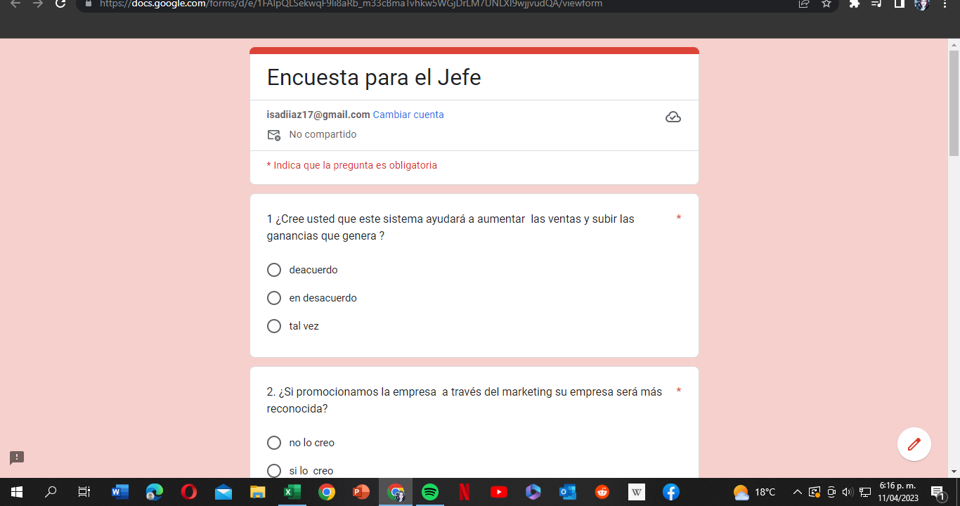
TECNICAS E INSTRUMENTOS DE RECOLECCIÓN Tecnicas de recolección de información: Encuesta Instrumento: Cuestionario
https://forms.gle/PgvHUm22eSSMn8Fn6

Slide 11
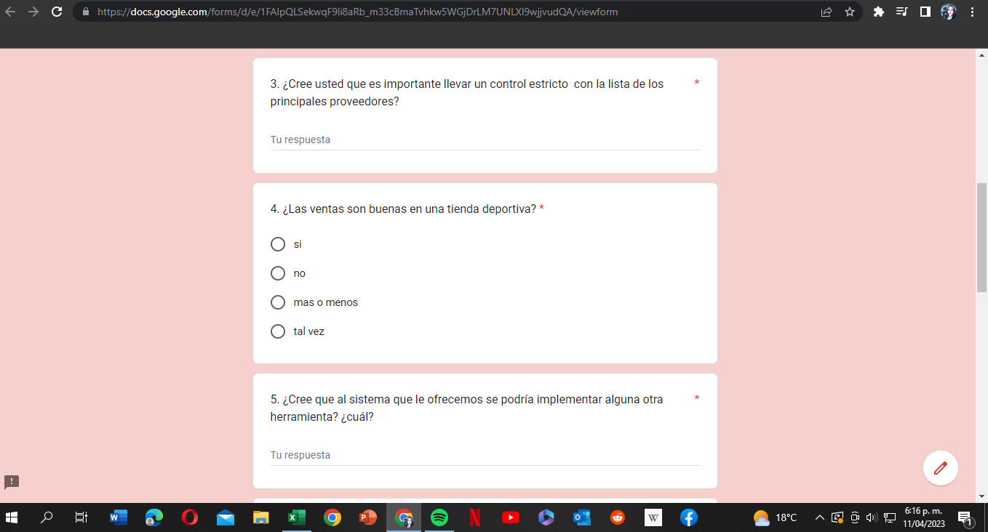

Slide 12
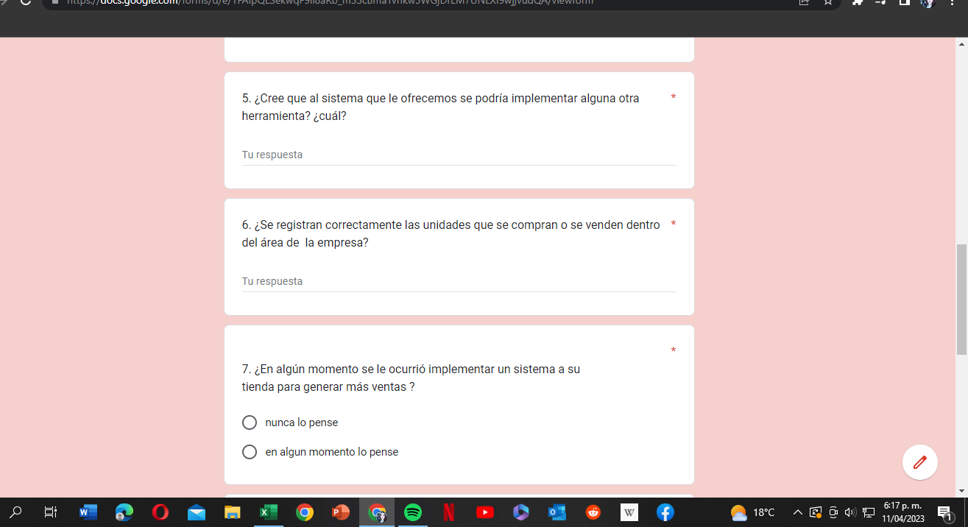

Slide 13
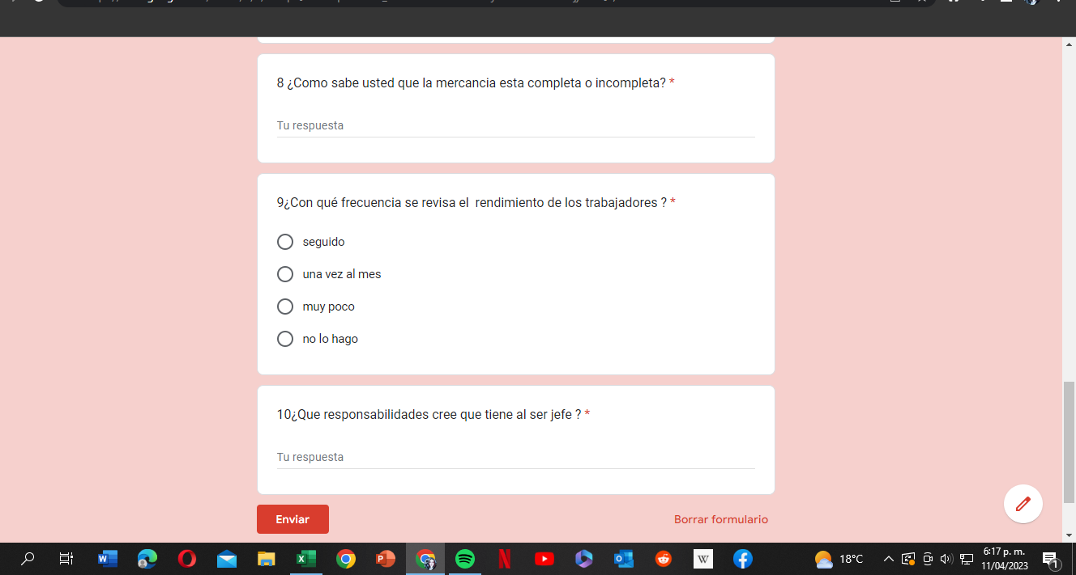

Slide 14
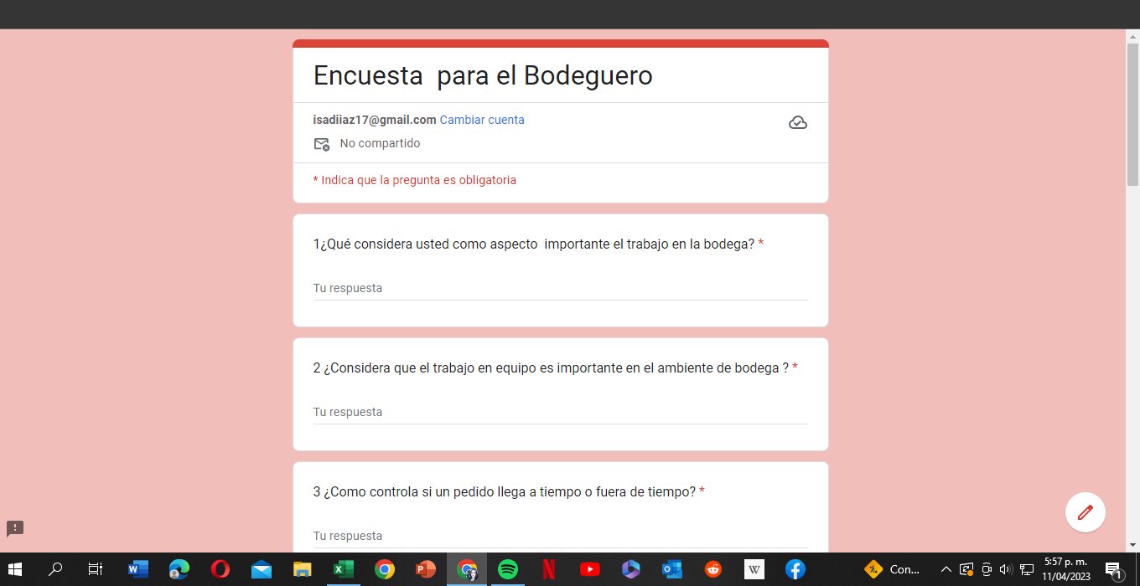
Bodeguero
https://forms.gle/LHQPFW5X1K3moVcg6

Slide 15
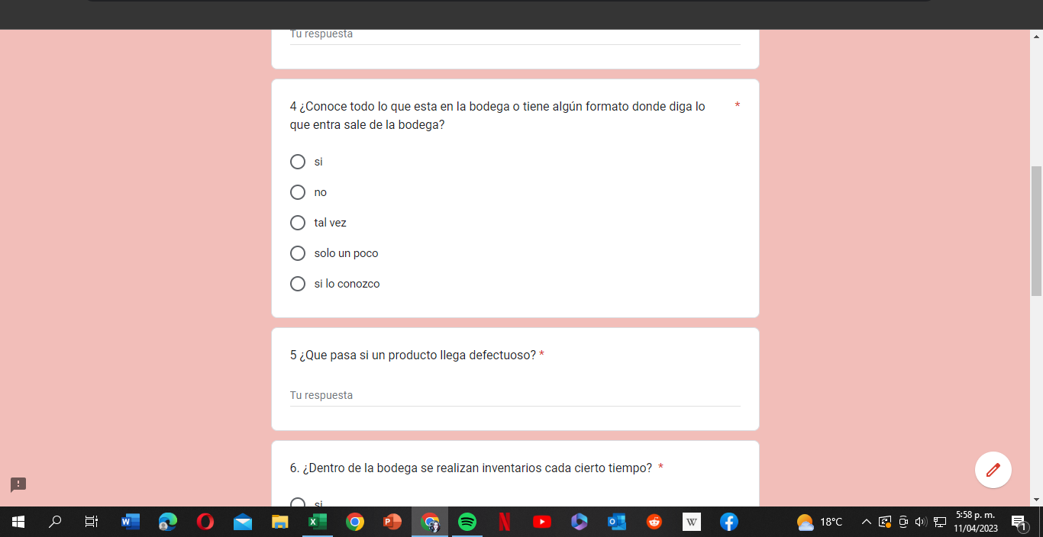

Slide 16
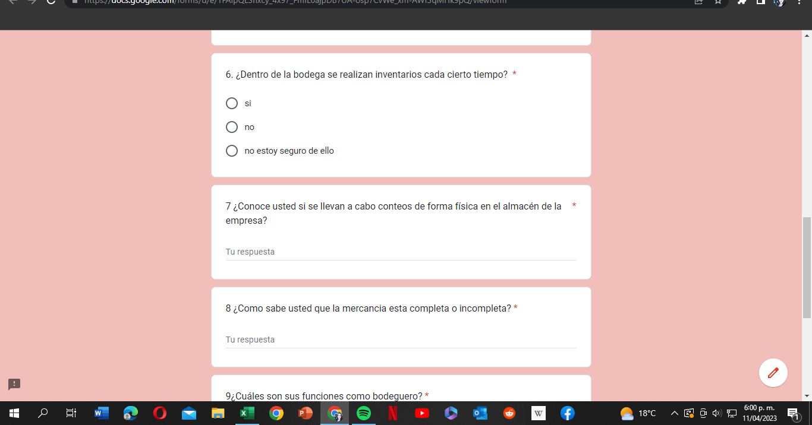

Slide 17
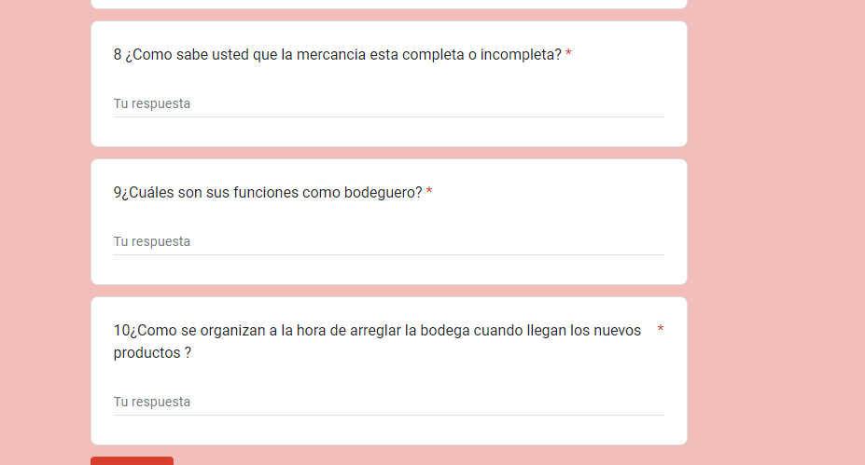

Slide 18
Links de las encuestas
Para el jefe:https://forms.gle/ZeBd6zdpg1U69NQr6
Para el bodegero :https://forms.gle/zkh8bYnMB9svYYnh8

Slide 19
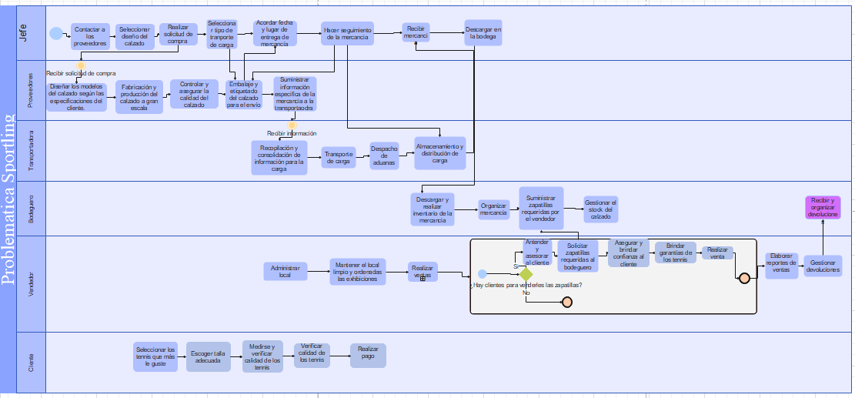
9 BPMN DE LA SITUACIÓN ACTUAL DE LA EMPRESA
https://www.edrawmax.com/online/share.html?code=9b8826a4c83b11edb5630a54be41f961

Slide 20
Requisitos de Software funcionales y no funcionales

Slide 21
Requisitos funcionales:
Identificación del requerimiento | RF01
Nombre del requerimiento | Logear usuario
características | Los usuarios deberán ingresar su nombre y password para ingresar al sistema
Descripción del requerimiento | El sistema podrá ser consultado por cualquier persona dependiendo el rol que se le sea asignado
Requerimientos no funcionales | -RNF01, RNF02
Prioridad de requerimiento | ALTA
Identificación del requerimiento | RF04
Nombre del requerimiento | Registrar información
características | Se le permitirá que al usuario registre la información que considere necesario
Descripción del requerimiento | El usuario deberá ingresar para subir la información y quede guardada
Requerimientos no funcionales | -RNF02, RNF04, RNF05
Prioridad de requerimiento | Alta

Slide 22
Requisitos no funcionales:
Identificación del requerimiento: | RNF01
Nombre del requerimiento: | Interfaz del sistema
Características: | El sistema presenta una interfaz de usuario sencilla para que sea de fácil manejo a los usuarios del sistema
Descripción del requerimiento: | El sistema debe tener una interfaz sencilla y fácil de comprender
Prioridad del requerimiento: | Alta
Identificación del requerimiento: | RNF02
Nombre del requerimiento: | Seguridad
Características: | La información que suba el usuario será de forma segura sin que se pierda ninguna información
Descripción del requerimiento: | El sistema permitirá que el usuario suba información de forma segura sin que se pierda ningún dato
Prioridad del requerimiento: | Alta

Slide 23
Historias de usuario
Jefe
Proveedores
Transportadores
Bodeguero
Vendedor
cliente

Slide 24
ID | ROL | CARACTERISTICA/ FUNCIONALIDAD | RAZON/ RESULTADO | CRITERIOS DE ACEPTACION
1 | JEFE | Demuestra habilidades para resolver problemas Comunícate de manera eficaz como líder de equipo Promueve el pensamiento estratégico Céntrate en el desarrollo del equipo | Una mejor comunicación con todo el equipo Mejor producción, un mejor desempeño, confianza en el trabajo de los demás | El jefe tendría capacidad o el conocimiento sobre Todo el desempeño de la empresa y con exactitud la confianza necesaria con los trabajadores
2 | PROVEEDORES | Cumplimiento de los estándares de la industria Mantener la información actualizada. Se esfuerza por mejorar continuamente Demostrar innovación Tener una actitud proactiva. | Con esto se genera una mejor relación jefe-proveedor Ellos tendrán más clientes y así generaran más ganancias con los productos que ofrecen | Los proveedores tienen el beneficio de llevar cualquier tipo de productos que los pueden llevar de un lugar a otro y esto les permite a ellos ser más reconocidos y se generaran más ventas

Slide 25
3 | TRANSPORTADORES | Flexibilidad para transportar diversas mercancías. Regularidad del servicio. Gran capacidad de carga. Independiente al estado de las carreteras | Para llevar los productos a diferentes lugares que lo requieran | Las distintas modalidades de trasporte consideradas pueden ser evaluadas por una gran diversidad entre ellos podemos tener el costo la rapidez y velocidad
4 | BODEGUEROS | Habilidad para el trabajo en equipo, resolución de situaciones imprevistas relacionadas con las tareas que se le asignen, manejo de la información y la documentación, estructurar y planear su trabajo, dar aportes positivos al desarrollo de las labores | Guardan la mercancía y la acomodan en diferentes lugares para tener un mayor orden de esta | Los bodegueros tienen la oportunidad de organizar todos los productos que salen y entran mediante una maquina los mueve y los organiza

Slide 26
5 | VENDEDOR | Un buen vendedor es proactivo (acción = ventas) Ser resiliente ante la adversidad y manejar bien las situaciones de estrés es primordial de un buen vendedor. Una de las características claves de un vendedor es la integridad. Un buen vendedor es inteligente. El rasgo más importante que comparten los mejores vendedores | Vende la mercancia que se tiene guardada de una forma positiva y tiene un buen sentido de pertenencia por la empresa | El vendendor es el encargado de comprar nuestra mercancia para que la venda o la expanda en cualquier lugar
6 | CLIENTE | Cliente informado. El cliente informado es el que está atento a todos los detalles Cliente impulsivo impulsivo es aquel que demuestra impaciencia y agitación. Cliente discutidor. Cliente indeciso Cliente confundido | Compra los producto que se encuentran en la tienda siendo la mayor clave para una empresa ya que generan ganacias a la empresa | El cliente es el encargado de comprar nuestra mercancía y mediante eso podremos recibir ganancias

Slide 27
Mockups
https://balsamiq.cloud/s30l3sx/p98e02/r6610

Slide 28
Fichas Técnicas

Slide 29
Versionamiento.

